Slide 1

Соціальний проект
Курахівської ЗОШ І-ІІІ ступенів №1
«Чистий клас, чиста школа,
чисте подвір’я-чисте місто»
2011-2012 навчальний рік

Slide 2
Мета :
- стимулювати у школярів інтерес до вирішення нагальних проблем суспільства;
- виховувати дбайливе ставлення до природи, шкільного дому, рідного міста;
- розвивати відповідальність за результати власної праці та праці інших, прагнення і здатність співпрацювати в спільній діяльності.

Slide 3
Організація роботи над проектом відповідає наступним вимогам:
*Робота проектується заздлегідь;
*розробляється з урахуваннням потреб учнів, конкретних умов, можливистей;
*має значущість для учнів та соціального оточення;
*забеспечує оволодіння учнями новими знаннями, вміннями, компетенціями;
*має практичну спрямованість;
*публічно предоставляється до початку проведення , у процесі реалізації та по завершенню проектної діяльності.

Slide 4
Етапи проекту:
Початковий (розробка основних ідей, констатація вивченості проблеми, збір і аналіз даних, обґрунтування актуальності, формулювання гіпотези).
Етап розробки (передбачення виконавців, формування груп, усвідомлення завдань, планування діяльності, розробка змісту етапів, визначення форм і методів керування і контролю, корекція з боку педагога).
Етап реалізації проекту (інтегрування інформації з урахуванням теми, мети; контроль і корекція проміжних результатів, співвіднесення їх з визначеною метою, керівництво, координація роботи учнів).
Завершення проекту.

Slide 5
Очікувані результати:
• ціннісне ставлення учнів до праці;
• первинні навички трудового творчого співробітництва з однолітками, старшими дітьми та дорослими;
• усвідомлення пріоритету моральних основ праці, творчості, створення нового;
• первинний досвід участі в різних видах суспільно корисної діяльності;
• мотивація до самореалізації в соціальному проекті.

Slide 6
Шляхи реалізації проекту:
* Операція-рейд “Чистий клас”. 1-11 класи.
* Трудовий десант “Наш квітник – найкращий”.5-11 класи.
* Операція-рейд “Чисте подвір’я”.1-11 класи.
* Трудова операція “Посаджу дерево”.9-11 класи.
* Виховна година “Чи потрібно людині працювати?” 1-11 класи.
* Година спілкування “Діло майстра величає”. 5- 11 класи.
* Бесіди “Праця годує, а лінь – марнує”, “Цінуймо працю інших”.“Праця прикрашає людину”, “Праця – джерело життя і головна його прикраса”.1-11 класи.

Slide 7
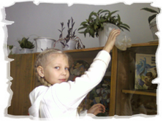
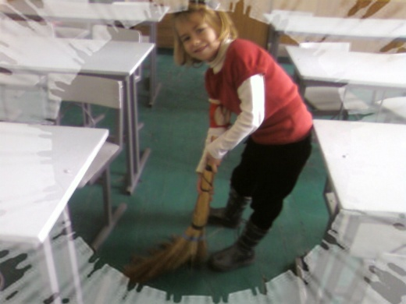
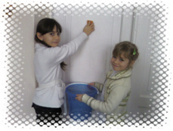
* Операція “Я – черговий”.1-11 класи.
*Класна година “Виконуй свою справу добре сьогодні і можеш не турбуватись про неї завтра”.5-11 класи.
* Свято “Праці ми шану співаємо”. 1-4 класи.
* Години спілкування: “У колективі чужої роботи нема”.1-11 класи.
* Трудовий десант “Даруйте радість людям”.1-11 класи.
* Конкурс „Вмілі господарі”.2-4 класи.

Slide 8


* Фоторепортажі: “Школа – мій дім, я – господар в нім”.1-11 класи.
* Агітбригада «Антисміття». 9-11 класи.
* Акція “ Чисте місто – чиста совість” 9-11 класи.
* Використання пам’яток.

Slide 9
* Вивчення громадської думки щодо актуальності питання чистоти у місті та пропозицій її вирішення: - анкетування учнів школи;- інтерв’ювання представників різних верств населення (у т.ч. працівників ЖКО, приватних підприємців, представників правоохоронних органів та громадських організацій) 10-11 класи.
* Виступ з пропозицією до правоохоронних органів щодо посилення патрулювання під час проведення масових заходів; систематичного стягнення матеріальних штрафів та впровадження виправних робіт (очищення забруднених територій на користь міста) щодо тих осіб, що смітять не в установленому місці. 10-11 класи.

Slide 10
Ефективність проекту полягає в тому, що він дозволяє швидко і оперативно скласти уявлення про критерії якісної роботи. Серед цих критеріїв варто звернути увагу на такі:
1. Учні пройнялися темою проекту та усвідомили її.
2. Упродовж реалізації проекту учні виявляють активність, виконують завдання, виступають з власними ініціативами.
3. Учні здобувають досвід вирішення проблем, досвід соціального і громадського життя.
4. Школярі презентують свої досягнення.

Slide 11
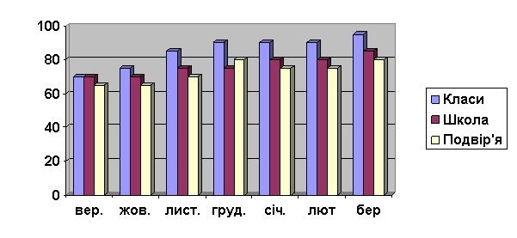
Порівняння результатів виконання завдань проекту з вересня по березень 2011-2012 навчального року.

Slide 12
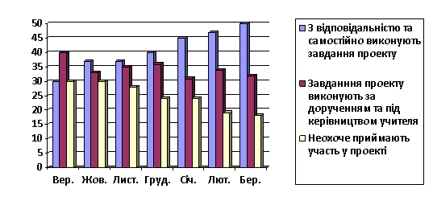
Участь учнів у проекті протягом
2011-2012 навчального року

